Slide 1
Podsumowanie 25-lecia konkursu o Nagrodę Pomorską Gryf Gospodarczy
Gdańsk, 21 stycznia 2025
Ludwik Szakiel

Slide 2
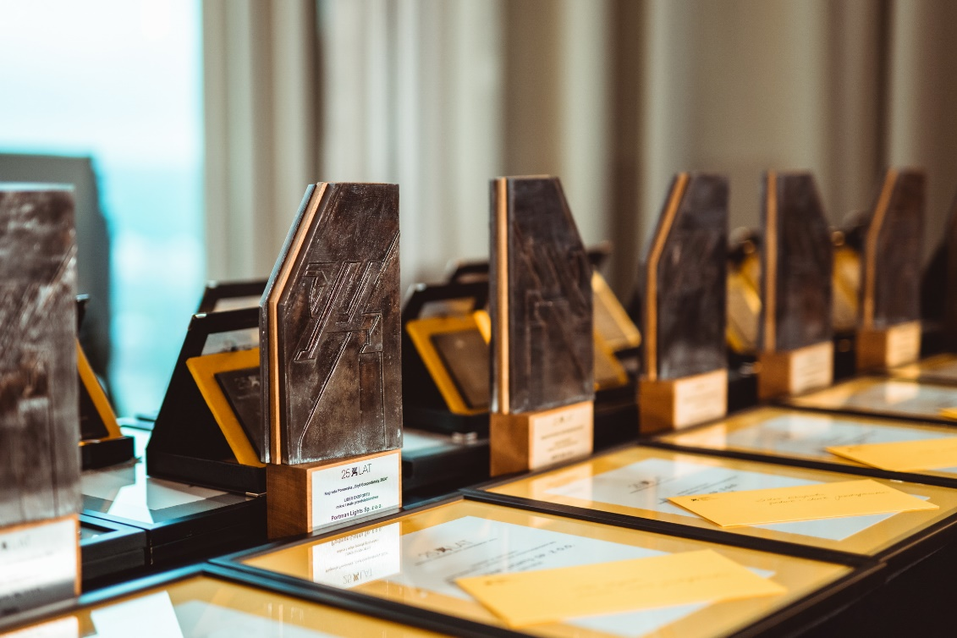
Departament Rozwoju Gospodarczego 25-lecie Gryfa Gospodarczego
W ubiegłym roku odbyło się 25-lecie konkursu Gryf Gospodarczy.
Spośród prawie 100 zgłoszeń, kapituła konkursu wyłoniła laureatów i finalistów w 8 kategoriach głównych.
Oprócz tego, media patronujące przyznały statuetkę Gryfa Medialnego firmie wybranej spośród wszystkich uczestników.
W związku z jubileuszem, samorząd uhonorował także nagrodą specjalną firmy, które wniosły trwały wkład w budowanie gospodarki Pomorza

Slide 3
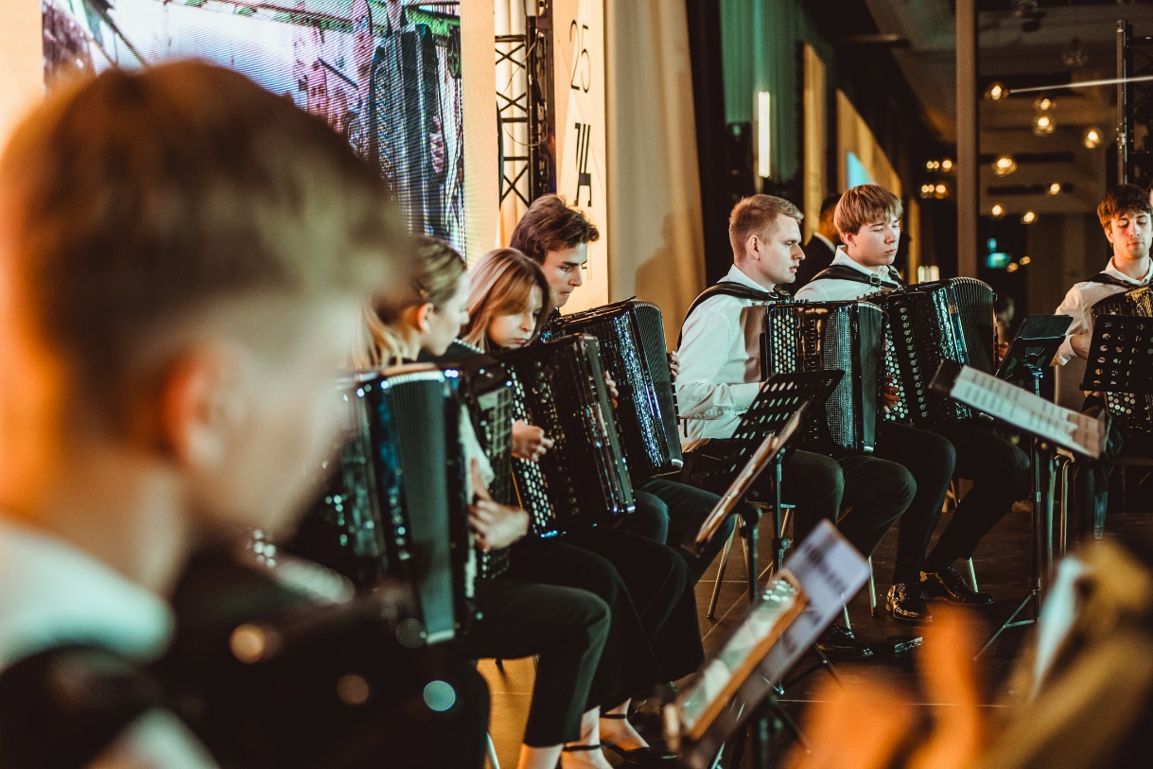
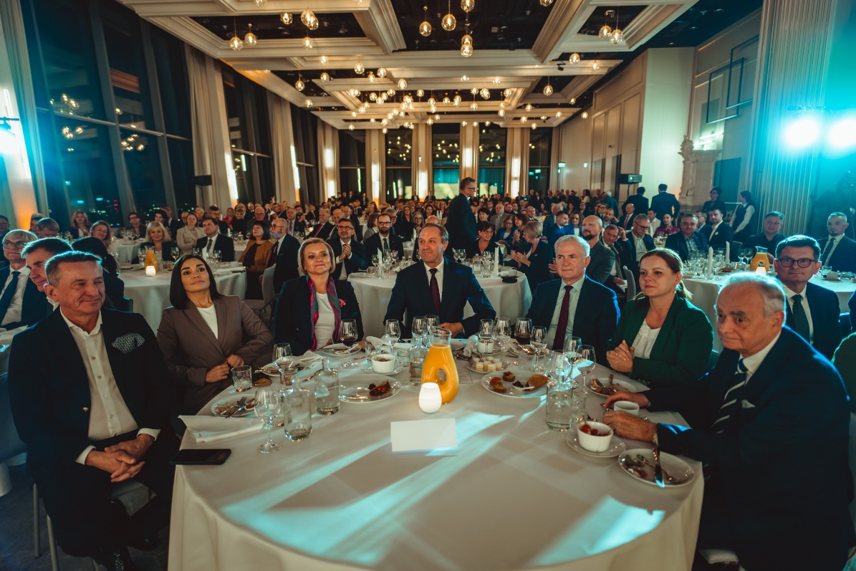
Departament Rozwoju Gospodarczego 25-lecie Gryfa Gospodarczego
Uroczysta gala wręczenia nagród odbyła się 13 listopada na 34. piętrze Olivia Star Top.
Serdecznie dziękujemy Konsulowi Honorowemu Bułgarii, Panu Janowi Strawińskiemu oraz Konsulowi Honorowemu Panu Jackowi Tymińskiemu za współpracę przy organizacji gali wręczenia nagród.
W wydarzeniu uczestniczyło ponad 200 osób – przedsiębiorcy, przedstawiciele władz rządowych i samorządowych, członkowie korpusu dyplomatycznego, podmioty ekonomii społecznej, media, ludzie nauki, kultury itp.
Oprawę muzyczną oraz fanfary zapewniła Orkiestra Akordeonowa Pulstanti, związana z Akademią Muzyczną im. Stanisława Moniuszki w Gdańsku.

Slide 4
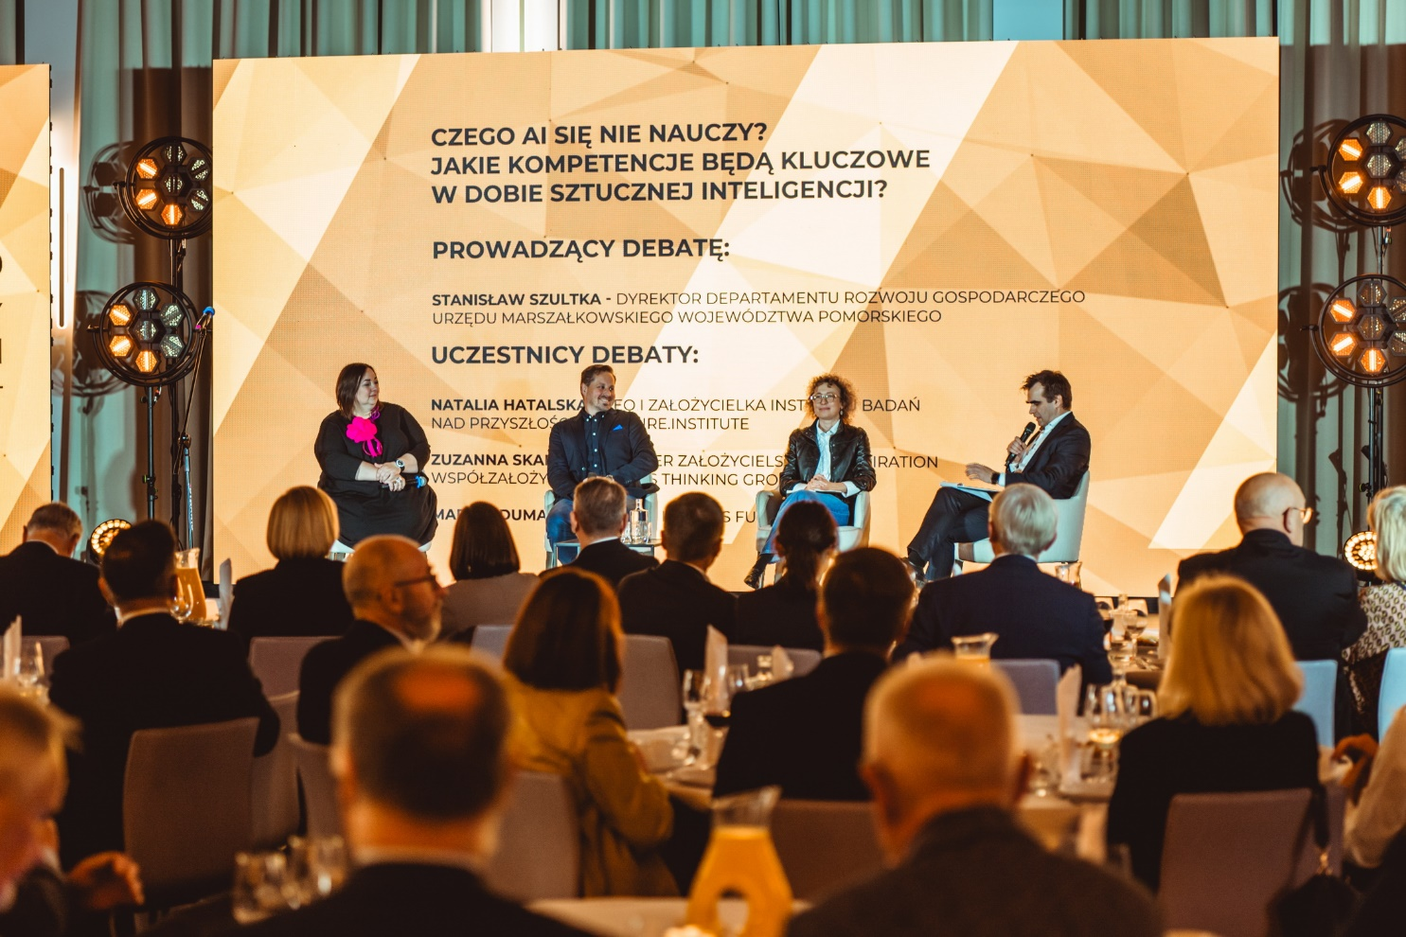
Departament Rozwoju Gospodarczego 25-lecie Gryfa Gospodarczego
Galę poprzedziła debata gospodarcza pn. Czego AI się nie nauczy? Jakie kompetencje będą kluczowe w dobie sztucznej inteligencji?
Udział w panelu wzięli Natalia Hatalska z infutute.institute, Zuzanna Skalska z Greenhat oraz Marcin Duma z Fundacji IBRiS, dyskusję poprowadził Staniasław Szultka z UMWP.

Slide 5
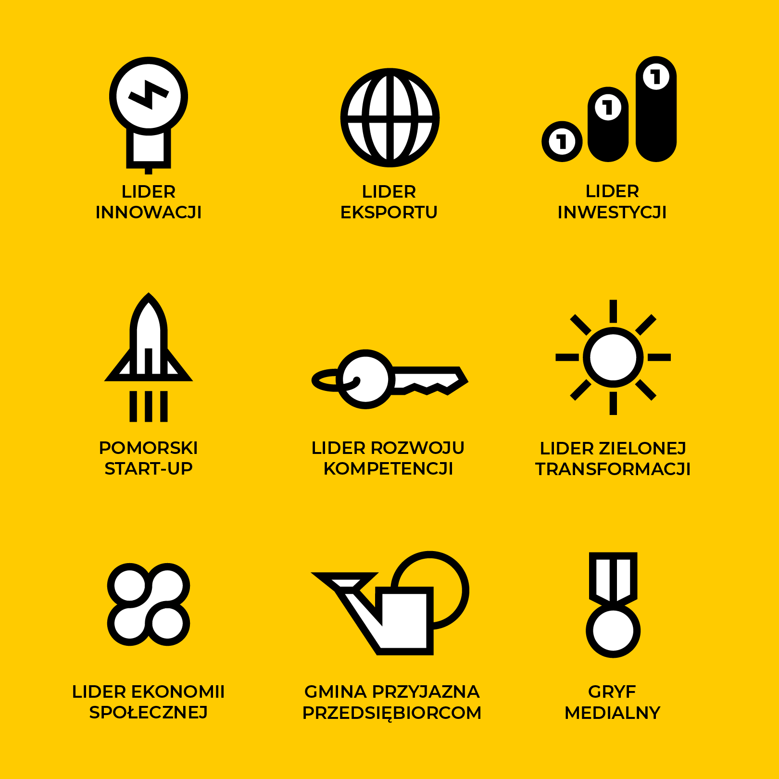
Departament Rozwoju Gospodarczego 25-lecie Gryfa Gospodarczego – laureaci 2024
Notes:
Lider Innowacji mikro i małe przedsiębiorstwo – XTrack jest producentem autorskiej platformy telematycznej, która monitoruje i zarządza zdalnie flotą pojazdów. Wykorzystując możliwości nowych technologii, firma kreatywnie wspiera funkcjonowanie biznesu.
Lider Innowacji średnie i duże przedsiębiorstwo - Primagran to producent i dystrybutor wysokiej jakości zlewozmywaków. Współpracuje z polskimi uczelniami, tworząc innowacyjne patenty i technologie chroniące zlew przed uszkodzeniem czy zabrudzeniami, przedłużając życie produktów.
Lider Eksportu mikro i małe przedsiębiorstwo - PORTMAN® tworzy profesjonalne i innowacyjne oświetlenie, które w zaledwie kilka lat zdobyło ogromne uznanie w branży. Lampy PORTMAN® eksportowane są już do 60 krajów, oświetlając największe światowe gwiazdy na koncertach, festiwalach czy w studiach telewizyjnych.
Lider Eksportu średnie i duże przedsiębiorstwo - Firma AS-PL zajmuje się produkcją i dystrybucją części zamiennych do pojazdów. Wysoka jakość oraz nowoczesne technologie produkcji są kluczem do sukcesu firmy, która eksportuje swój asortyment do ponad 100 krajów na całym świecie.
Lider Inwestycji - Firma posiada szeroką wizję rozwoju, dążąc do pozycji lidera w produkcji frytek w Europie Środkowo-Wschodniej. Aby to osiągnąć, sukcesywnie zwiększa moce przerobowe, inwestując m.in. w budowę nowego budynku technologicznego. Inwestycje Farm Frites mają istotny wpływ na rozwój gospodarczy lokalnego środowiska.
Lider Ekonomii Społecznej - Gdańska Fundacja Innowacji Społecznej poprzez prowadzenie firm społecznych w branży HoReCa i sportowej, aktywnie promuje odpowiedzialność społeczną oraz wspiera osoby zagrożone marginalizacją. Innowacyjne podejście do zarządzania, współpraca z uczelniami i biznesem oraz realizacja programów ESG świadczą o profesjonalizmie i dalekowzroczności fundacji.
Z kolei Spółdzielnia Socjalna DALBA posiada wyjątkowy wkład w rozwiązywanie problemów społecznych, w szczególności bezrobocia wśród osób zagrożonych wykluczeniem. Większość pracowników spółdzielni to osoby, które nie miały szans na otwartym rynku pracy z powodu swojej niepełnosprawności. Spółdzielnia ma w swoim portfolio innowacyjne projekty, takie jak uruchomienie pierwszego w Polsce Browaru Spółdzielczego i program „Pojąć Głębię”, który łączy terapię z nurkowaniem.
Pomorski Start-up - REVOBEAM to spółka tworząca nowe rozwiązania bezprzewodowe w oparciu o anteny inteligentne. Anteny pozwalają na podniesienie odporności oraz utrzymanie wymaganych przepływności i stabilności łączy bezprzewodowych, a także zwiększenie zasięgu komunikacji. Pomysł ten umożliwił zakwalifikowanie się firmy do akceleratora NATO.
Lider Rozwoju Kompetencji - CRIST wyróżnia się kompleksowym podejściem do kształcenia i rozwoju, co czyni spółkę wzorem do naśladowania w branży. Firma aktywnie współpracuje ze szkołami średnimi, uczestniczy w targach pracy i dniach kariery oraz organizuje staże i studia dualne. Pracownikom natomiast zapewnia programy mentoringowe oraz dostęp do kursów.
Lider Zielonej Transformacji - Goodvalley jest przykładem zrównoważonego rolnictwa, gdzie w myśl zasady „od pola do stołu” ważne są wszystkie etapy produkcji. Redukcja zużycia materiałów i wytwarzanych odpadów, efektywne zarządzanie energią czy recykling, odgrywają kluczowe role w całym łańcuchu produkcyjnym. Firma od lat raportuje i minimalizuje ślad węglowy, a także produkuje zieloną energię w ośmiu biogazowniach.
Gmina Przyjazna Przedsiębiorcom - Gdynia posiada dwa certyfikowane systemy zarządzania jakością, dające gwarancję dobrej współpracy urzędników z przedsiębiorcami. Miasto utworzyło i z sukcesem prowadzi Gdyńskie Centrum Wspierania Przedsiębiorczości, w którym można m.in. uzyskać bezpłatną poradę specjalistów. Gmina realizuje także zajęcia i programy z zakresu przedsiębiorczości w szkołach, jak np. Młody Lean Lider czy BAKCYL – Bankowcy dla Ekonomii.
Gryf medialny – Kapituła medialna doceniła dynamiczny rozwój oraz strategiczne inwestycje, które umożliwiły firmie osiągnięcie znaczącej pozycji na rynku w Polsce. Dzięki inwestycjom i ciągłym usprawnieniom technologicznym firma skutecznie zwiększa wydajność w realizacji zamówień. Te przemyślane kroki uczyniły Polski Ziemniak pionierem w branży, promując innowacyjne podejście do rolnictwa i dystrybucji, a także wspierając lokalną, pomorską gospodarkę.

Slide 6
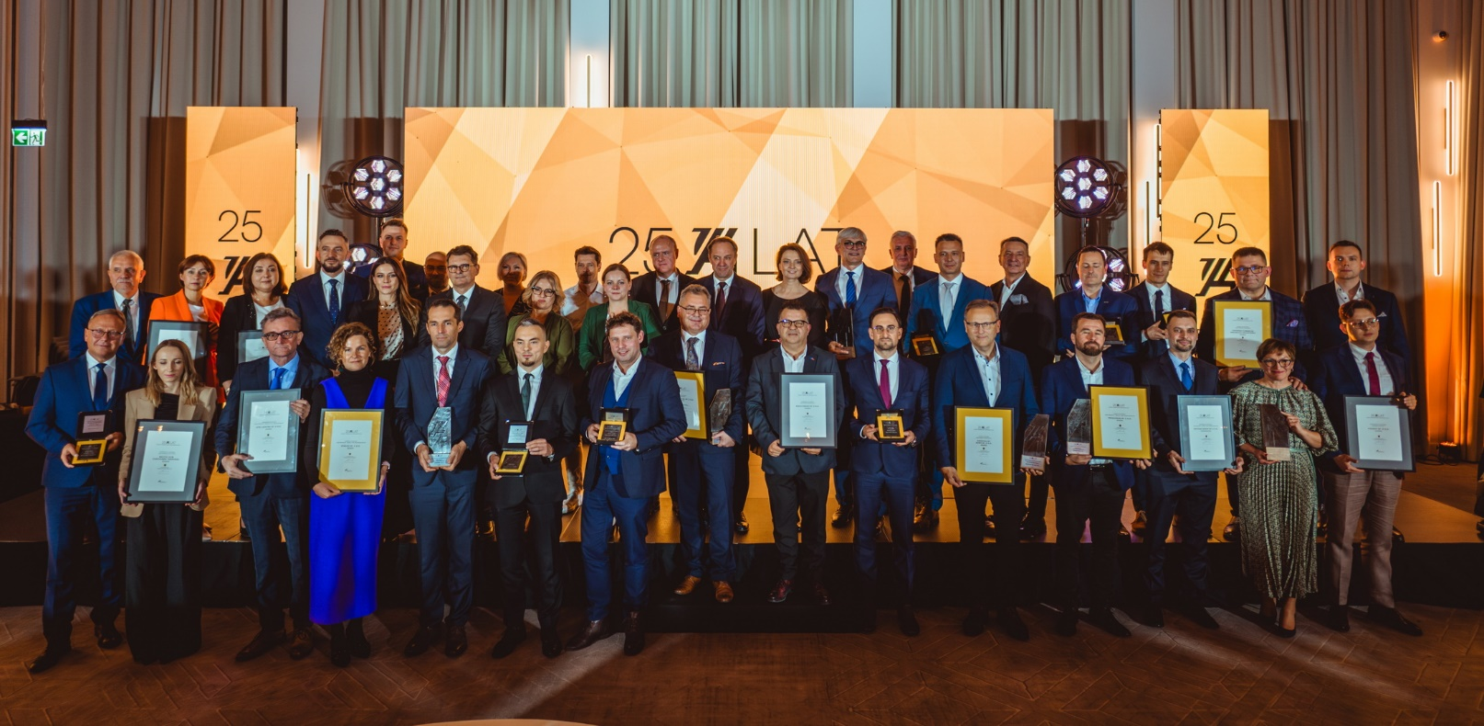
Departament Rozwoju Gospodarczego 25-lecie Gryfa Gospodarczego
Wszelkie informacje, a także galeria zdjęć oraz filmowa relacja z gali, dostępne są na stronie konkursu:
https://gryfgospodarczy.pl/
Zapraszamy również do obserwowania profili konkursu na LinkedIn i Facebooku

Slide 7
Dziękuję za uwagę

